Slide 1


随机密码生成器
开发团队------
Six God
项目经理：鹿容先生
项目策划：董晓伟
UI设计：刘士飞
文档、UI设计：蒋传立

Slide 2


一、作品灵感
网银密码、邮箱密码、博客密码、微信密码、QQ密码、微博密码……每天泡互联网上，几乎每个地方都会用到密码，根据密码难易程度不同，越复杂越安全，这就造成一个尴尬的问题，我们有时候可能会把密码忘记，另外每次都要设计一个密码也让一些懒人比较头疼，所以我们推出这个作品就是用来随机生成一个密码并将密码保存在云端，这样用户只需要记住一个我们产品的登陆密码就可以记住所有的密码。
Six God 团队制作

Slide 3
目录
后台服务器
注册用户（服务器端代码）
数据库连接
数据库
前台
功能需求
UI设计（主界面）
UI设计（生成密码）
UI设计（注册）
UI设计（密码簿）
UI设计（使用简介）
UI流程图
结束
Six God 团队制作

Slide 4
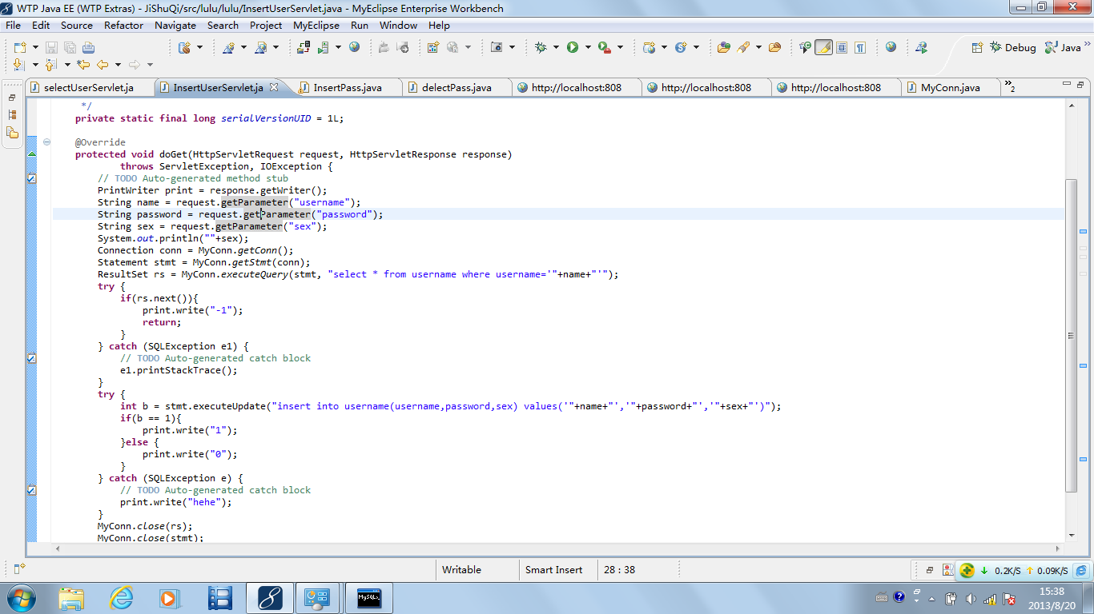
二、后台展示

注册用户（服务器端代码）：
Six God 团队制作

Slide 5
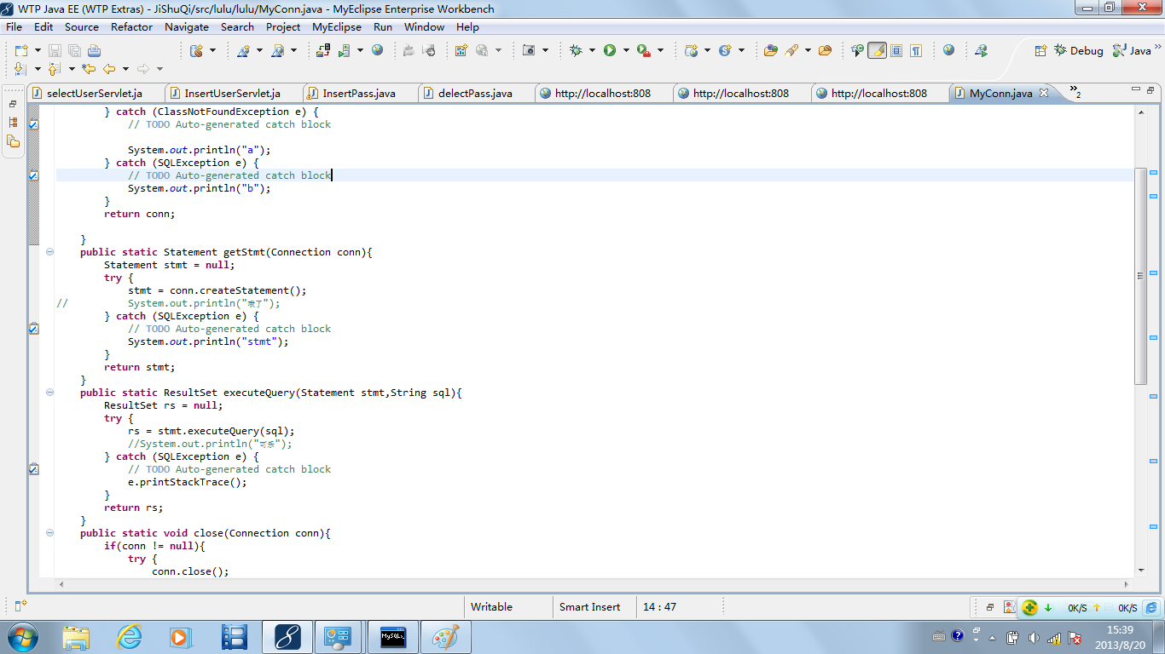
二、后台展示

数据库连接：
Six God 团队制作

Slide 6
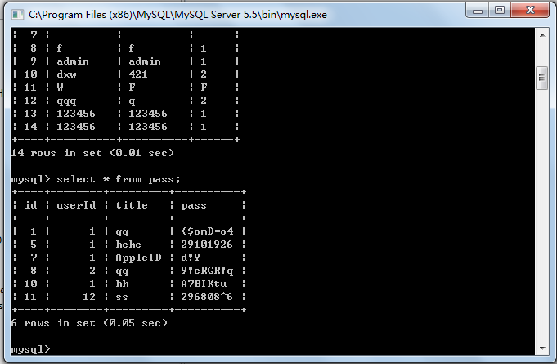
二、后台展示

数据库

Slide 7
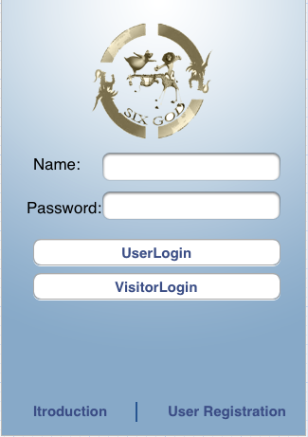
二、功能需求

主登陆界面：
显示该产品的主要功能：
分为用户登录和游客登录两种模式，左下角是作品使用简介，使用简介内包含使用方法和成员介绍；
右下角是用户注册。
Six God 团队制作

Slide 8
二、功能需求

模式设置：
用户登录：
设置密码后直接单击相关按钮后保存到云端或本地。
— 游客登录：
设置密码后单击相关按钮保存到本地或者进行新用户注册。
使用方法：
密码可以由字母、数字和特殊字符组成，由用户选择需要的长度和要组成密码的字符。生成密码后自动进行将密码复制操作。
已注册用户：进入密码设置界面进行设置，设置完成后单击“Look”按钮查看生成的密码并会自动将密码进行复制，单击“云端”按钮把密码保存到云端，并由用户添加到密码簿。
在密码簿中的密码如果不需要了可以进行删除操作，即会在云端也将其删除。
游客：进入密码设置界面进行设置，设置完成后单击“Look”按钮查看生成的密码并会自动将密码进行复制，再由用户单击“本地”按钮将密码保存到本地密码簿内，也可以注册成为新的用户。 打开密码簿，可以对不需要的密码进行删除操作。
关于信息：
开发时间：2013年8月18日
开发团队：Six God
Six God 团队制作

Slide 9
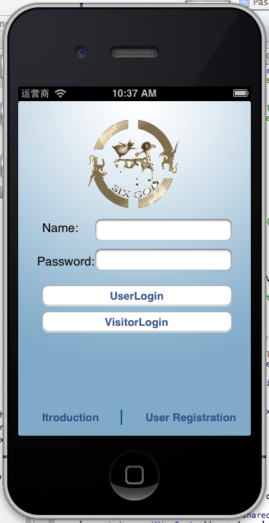
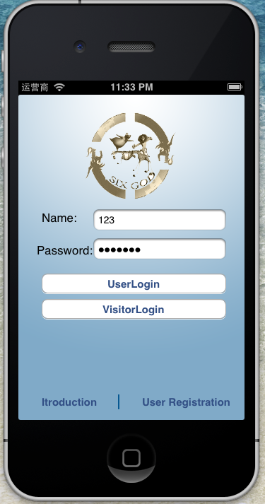
三、UI设计

全部界面均采用640*960（px）大小。
1、登陆界面：分为用户登录和游客登录，可查看左下角得使用简介，游客可单击右下角的注册按钮进行注册。
Six God 团队制作

Slide 10
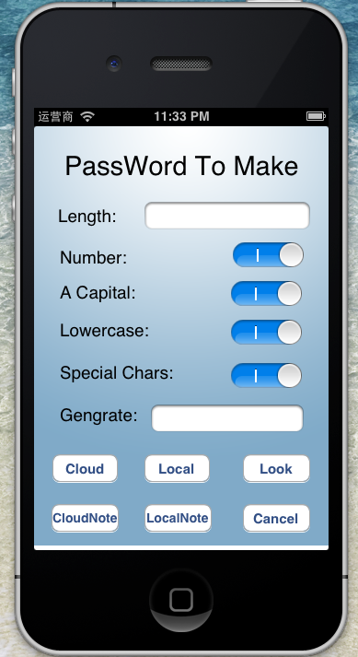
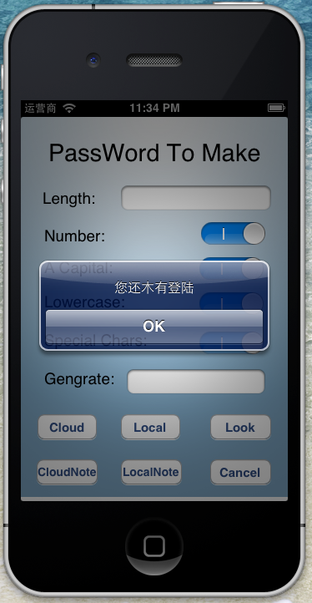
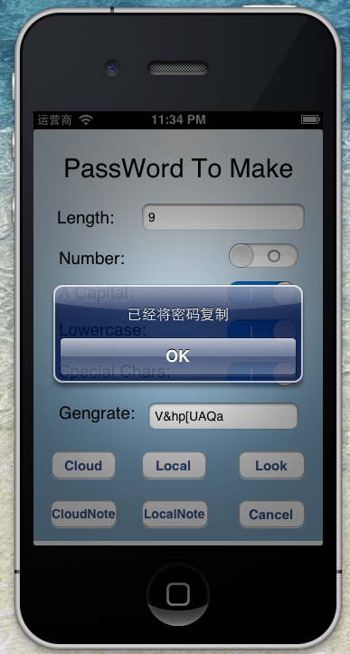
三、UI设计

2、生成密码界面：输入要创建的密码的长度，选择要由哪些字符组成，生成的密码会自动进行复制，可以选择保存到本地和云端，查看本地密码簿或云端密码簿，对游客而言只能进行本地操作。
Six God 团队制作

Slide 11
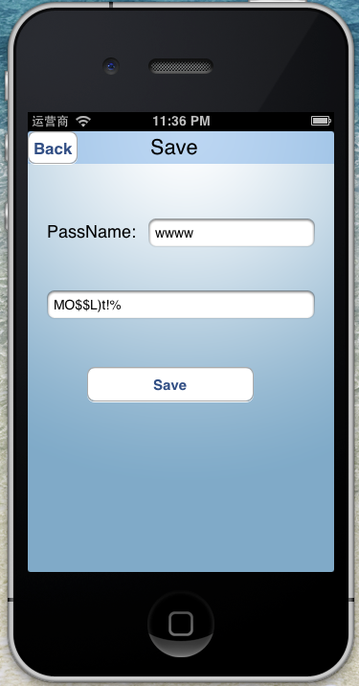
三、UI设计

3、保存界面：
生成密码后单击保存后进入该
界面，用户对创建的密码进行
保存，为密码取一个合适的名
字保存到密码簿，需要使用时
只需查找名字即可
Six God 团队制作

Slide 12
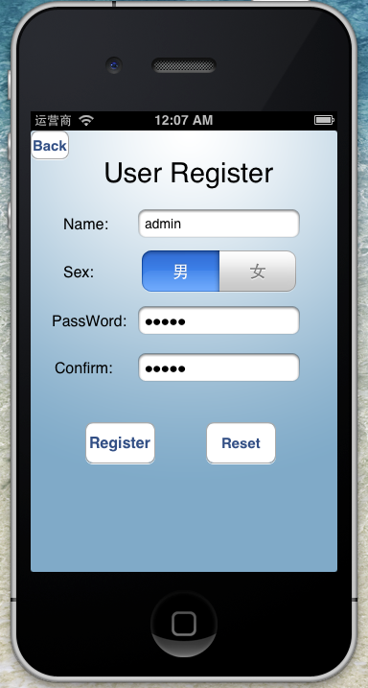
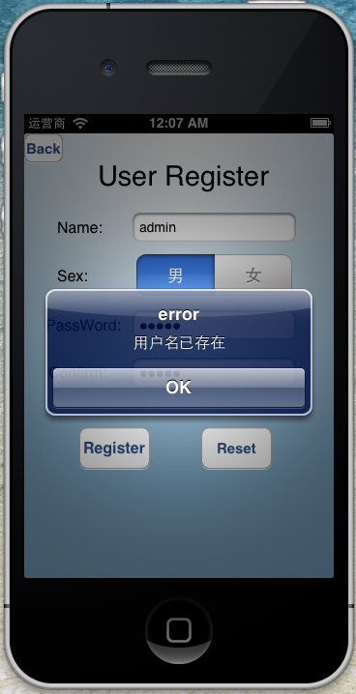
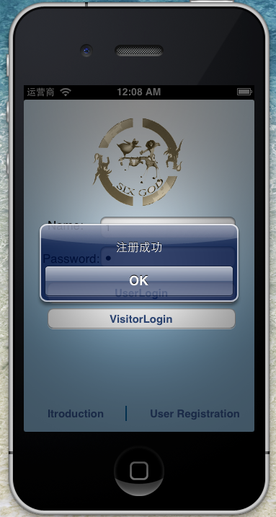
三、UI设计

3、注册界面：填写用户信息进行注册，可重置。
Six God 团队制作

Slide 13
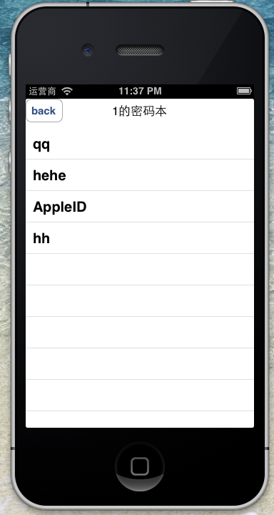
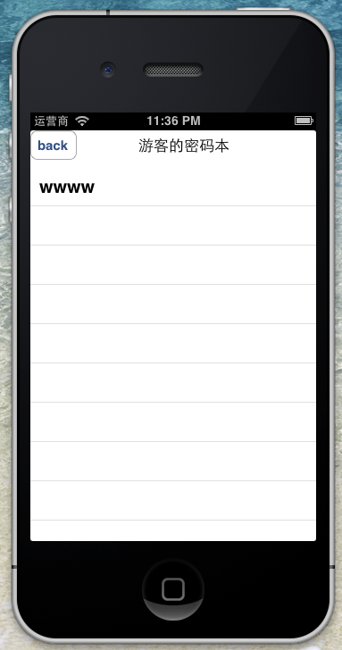
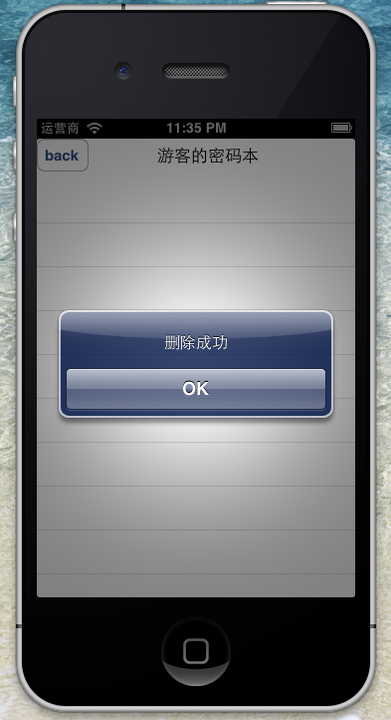
三、UI设计

4、密码簿界面：
分为用户密码不和游客密码簿，可进行删除操作
Six God 团队制作

Slide 14
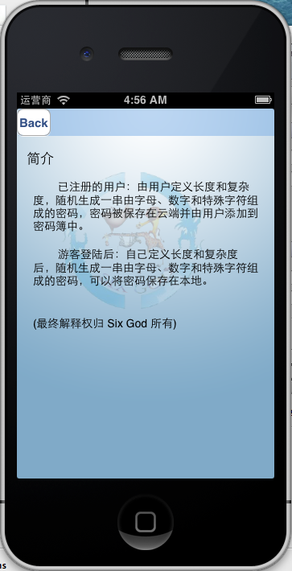
三、UI设计

5、使用简介界面：
为用户提供简单的使用方法介绍
Six God 团队制作

Slide 15
四、UI设计流程

Six God 团队制作

Slide 16
请欣赏接下来的演示

